Slide 1
МБДОУ детский сад «Золушка»
Вас приветствует старшая группа №11
«Пчелки»

Slide 2
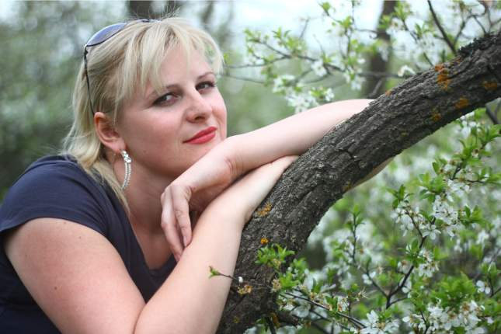
Воспитатель группы: Драган Н.В.
Мама ходит на работу и у папы много дел,
Значит надо, чтобы кто-то и за нами приглядел!
Кто накормит кашей с ложки, кто нам сказку почитает,
Кто наденет нам сапожки, кто стихи и песни знает?
Кто помирит, кто подскажет, кто подружка и приятель,
Кто нам фокусы покажет? Ну, конечно, воспитатель!

Slide 3
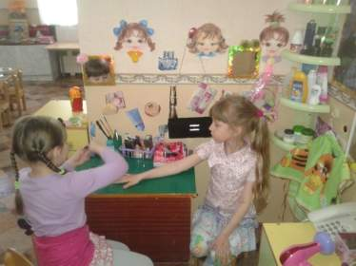
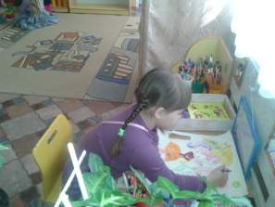
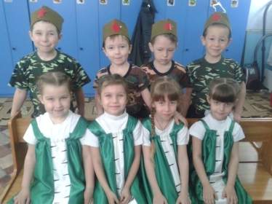
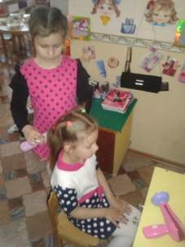
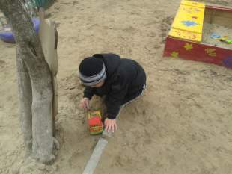
Добро пожаловать!

Slide 4
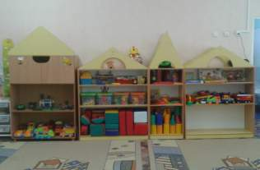
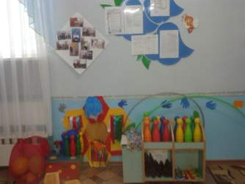
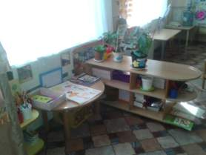
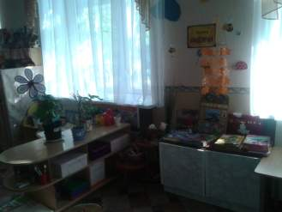
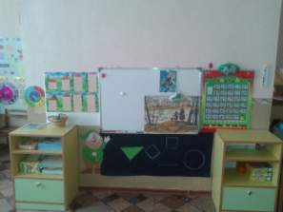
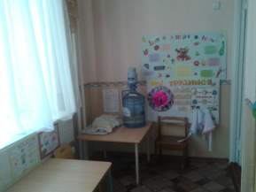
В нашей группе всем на диво
И нарядно и красиво!
Очень много есть у нас
Все покажем мы сейчас.

Slide 5
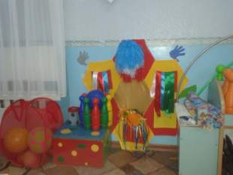
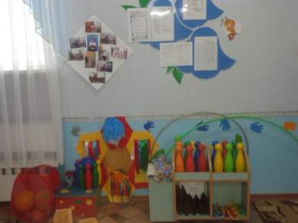
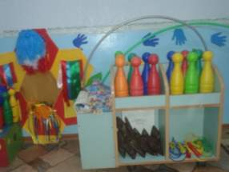
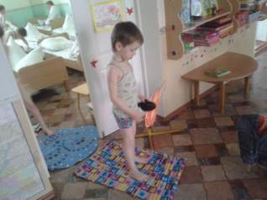
Центр физической культуры
Если день начать с зарядки
Значит будет все в порядке
Нам пилюли и микстуру
заменяет физкультура.

Slide 6
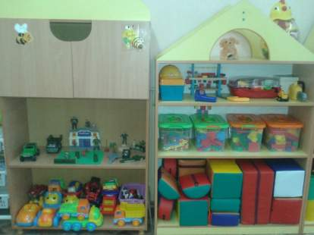
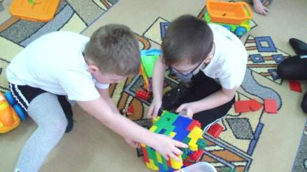
Центр строительных игр
Хороши у нас игрушки
Куклы, мишки, погремушки,
Поиграем и потом, все на место уберем

Slide 7
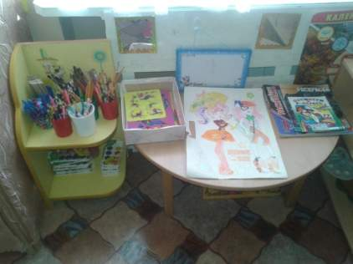
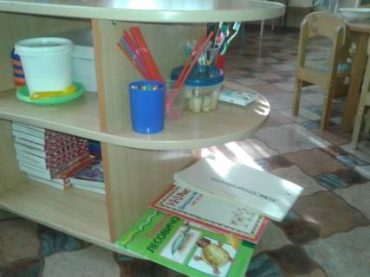
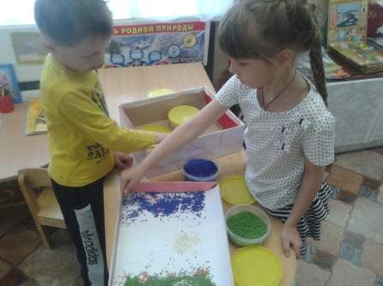
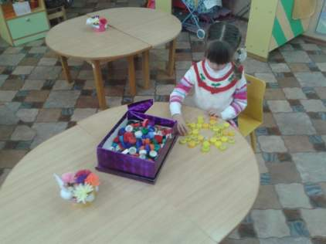
Центр художественного творчества

Slide 8
Безопасность
О безопасности в пути
На улице и дома
Мы будем, знаю , говорить
Сегодня в группе снова.

Slide 9
Мы с цифрами знакомы про цифры много узнаем и математики законы постигать не устаем
Учебный центр
Познание

Slide 10
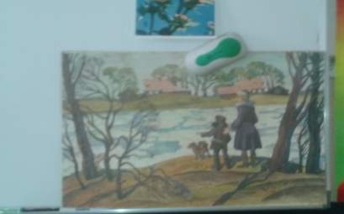
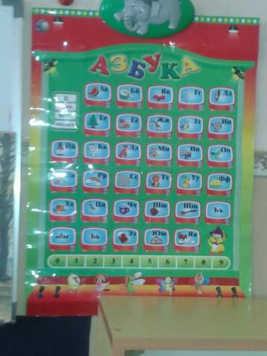
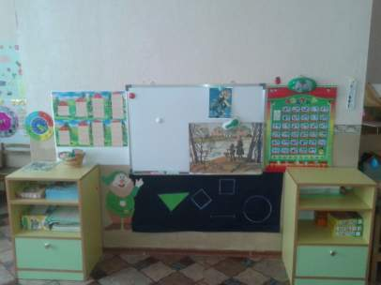
Речевое развитие

Slide 11
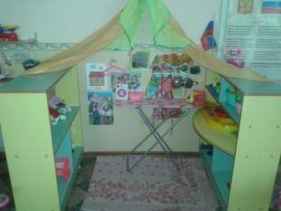
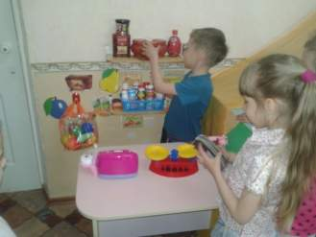
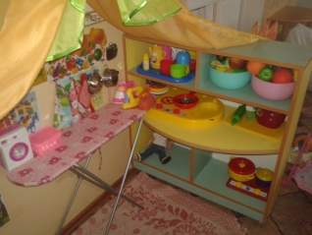
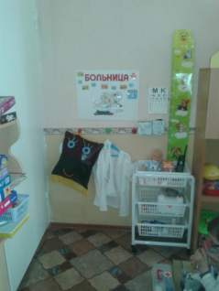
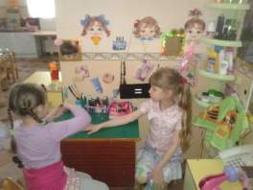
Центр сюжетно-ролевых игр
А вот мобильное местечко
Здесь время мчится словно речка,
Тут быстро взрослым можно стать
И профессии менять..

Slide 12
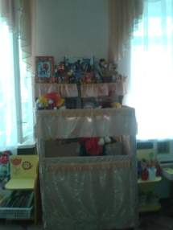
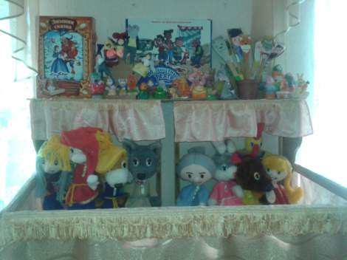
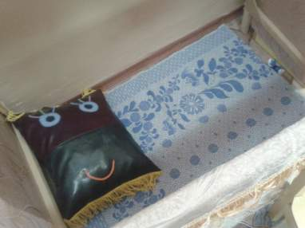
Музыкально-театральный центр
В нашей группе все актеры
Кукловоды и танцоры
Каждый день и каждый час
Мы хотим играть для вас!

Slide 13
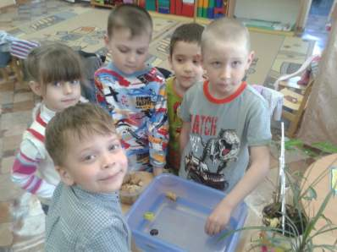
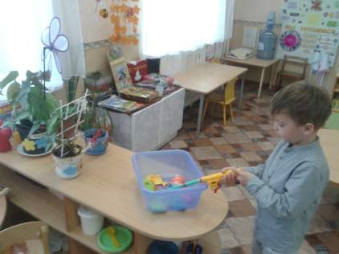
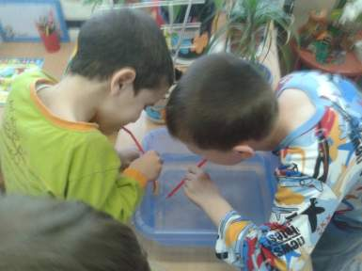
Уголок природы

Slide 14
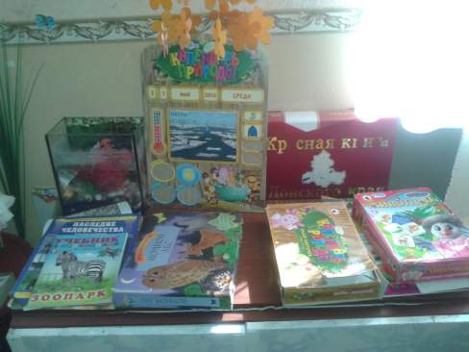
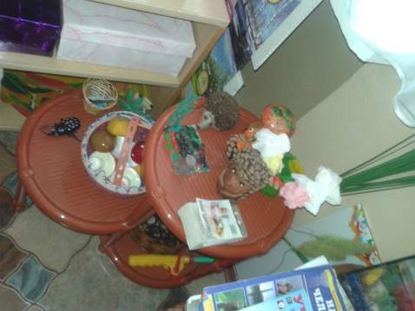
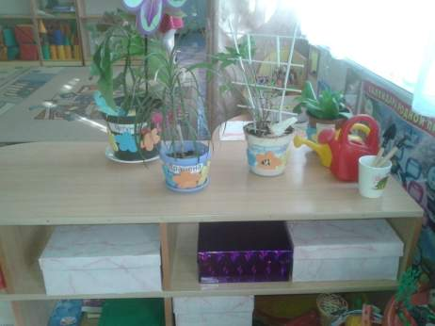
У нас почти что, зимний сад
В природном уголке
Здесь потрудиться каждый рад,
Помочь рука к руке.

Slide 15
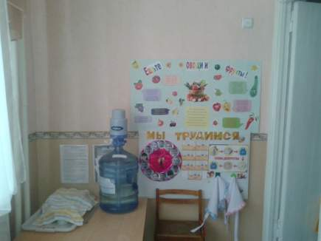
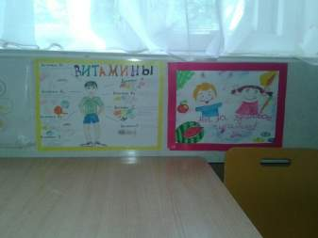
Уголок дежурства
Все хотят дежурным быть
Чтобы всем руководить
Ведь дежурить каждый день
Малышам совсем не лень.

Slide 16
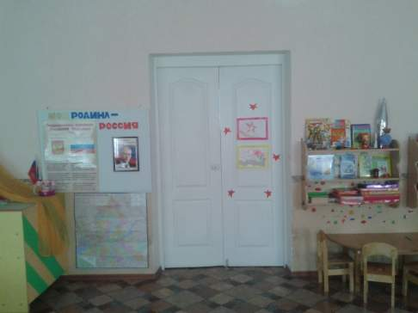
Патриотический уголок
Если не мы то кто же.
Детям нашим поможет
Россию любить и знать
Как важно не опоздать.

Slide 17
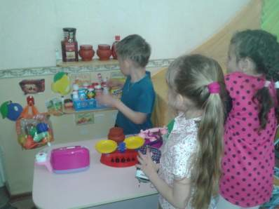
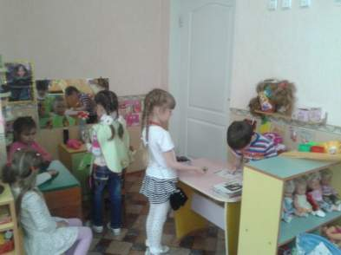
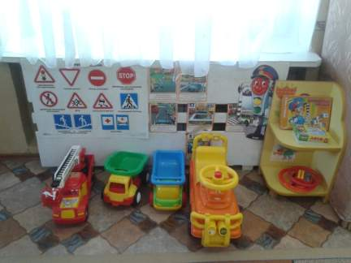
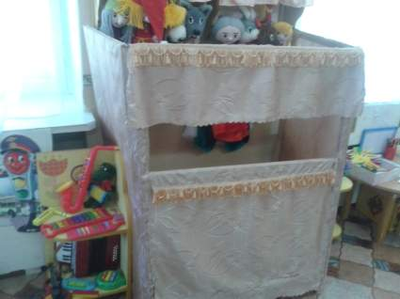
Вариативность группы
магазин
парикмахерская
безопасность
музыка

Slide 18
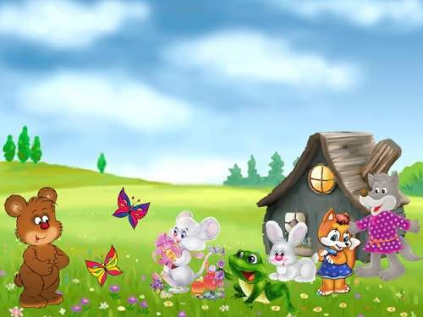
Группу всю мы показали
О себе все рассказали
Вас в гости снова будем ждать,
Нам есть еще что показать

